Slide 1
Муниципальное бюджетное дошкольное образовательное учреждение муниципального образования город Краснодар «Детский сад комбинированного вида № 206»
Инновационная программа: «Создание поликультурной образовательной среды в детском саду как средство сохранения культурно-исторического наследия региона»
Руководитель программы: Елена Александровна Плотникова, заведующий МБДОУ МО город Краснодар «Детский сад № 206»

Slide 2
Актуальность инновационной деятельности
Потребность в обновлении методического арсенала по направлению сохранения культурно-исторического наследия
Целенаправлен-ные системные государствен-ные меры и национальная политика РФ
Требования современного общества

Slide 3
Цель
Выявить особенности и обосновать психолого-педагогические условия поликультурного взаимодействия с семьей
Разработка модели системы поликультурного взаимодействия детского сада и семьи
1 ШАГ
Разработка и публикация методических рекомендаций по организации детско-родительских объединений в образовательных организациях
3 ШАГ
Организация сетевого взаимодействия с ДОО города и края, учреждениями дополнительного образования, культуры и трансляция опыта
4 ШАГ
4 ШАГ
Разработка организационно-структурной модели ресурсного Центра поликультурного взаимодействия с семьей
2 ШАГ
Задачи на 2019

Slide 4
Инновационность проекта
Создание модели системы поликультурного взаимодействия в условиях ресурсного Центра «Содружество»
Организационно-структурная модель Центра поликультурного взаимодействия с семьей «Содружество»

Slide 5
Измерение и оценка качества инновации
Уровень поликультурного взаимодействия воспитанников
Наличие представлений о народах и народностях, проживающих в Краснодарском крае;
Создание психолого-педагогических условий поликультурного взаимодействия
Организация развивающей поликультурной среды;
Познавательная активность в области поликультурного взаимодействия;
Интерес к культурам разных народов;
Наличие представлений о самобытности народов: различных национальных традициях, фольклоре, костюмах, прикладном искусстве и др.;
Наличие сформированности ценностных установок: уважение к национальным особенностям, культуре других народов;
Наличие навыков общения с детьми и взрослыми, имеющими этнические особенности.
Методическое обеспечение проекта

Slide 6
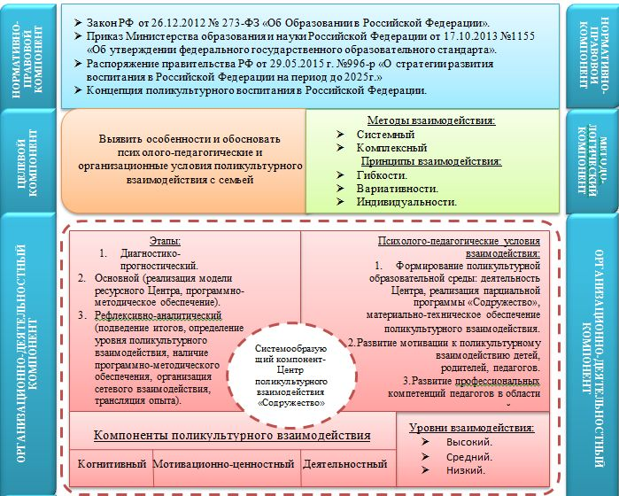
Результативность за 2019 г.
Модель системы поликультурного взаимодействия

Slide 7
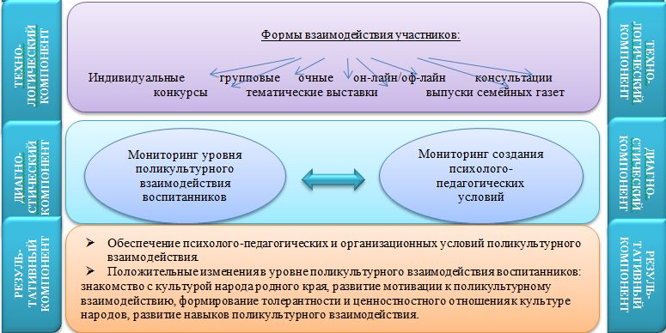
Результативность за 2019 г.
Модель системы поликультурного взаимодействия

Slide 8
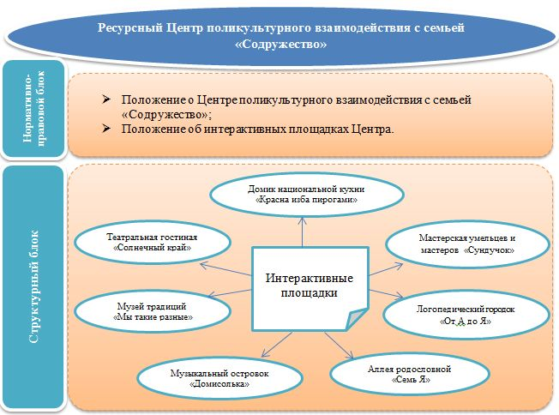
Результативность за 2019 г.

Slide 9
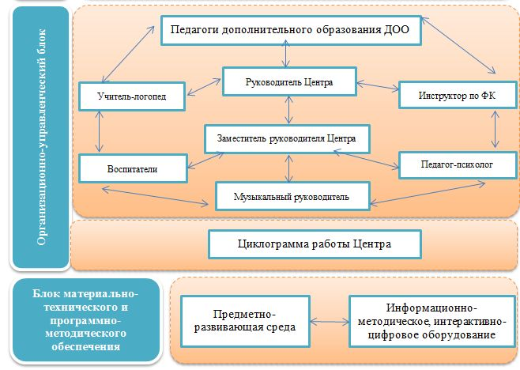
Результативность за 2019 г.

Slide 11
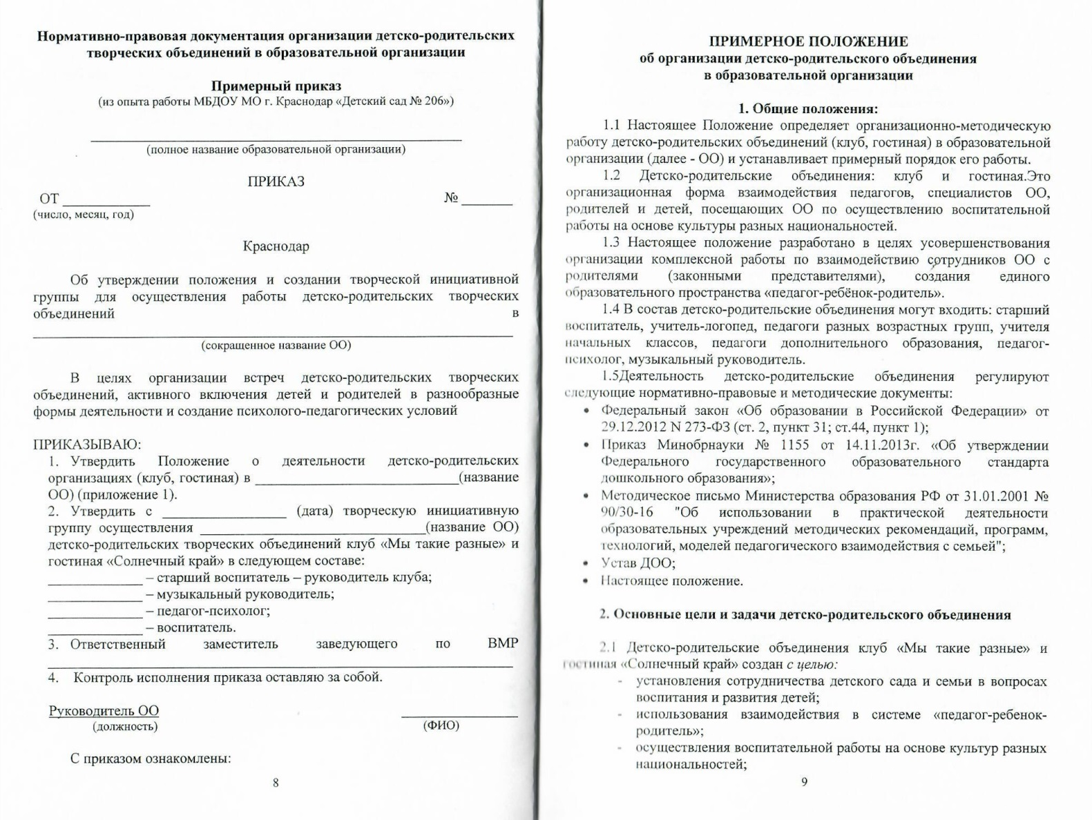
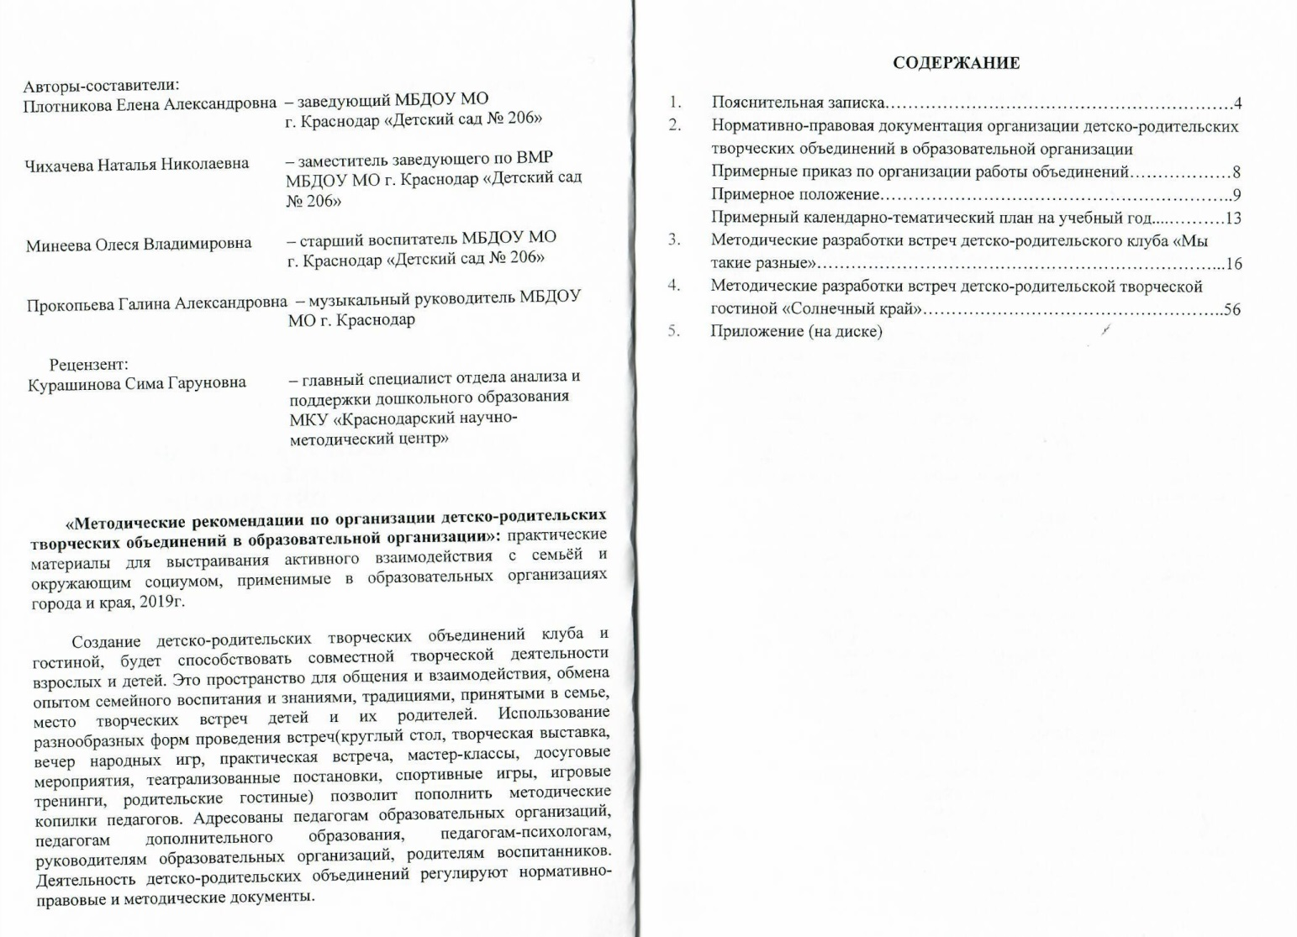
Нормативно-правовая документация организации детско-родительских объединений: приказ, положение, планирование.
Методические разработки всех детско-родительских встреч клуба и творческой гостиной.
Приложение : информационные видеоматериалы, презентации, пригласительные билеты и объявления.
Трансляция опыта инновационной деятельности

Slide 12
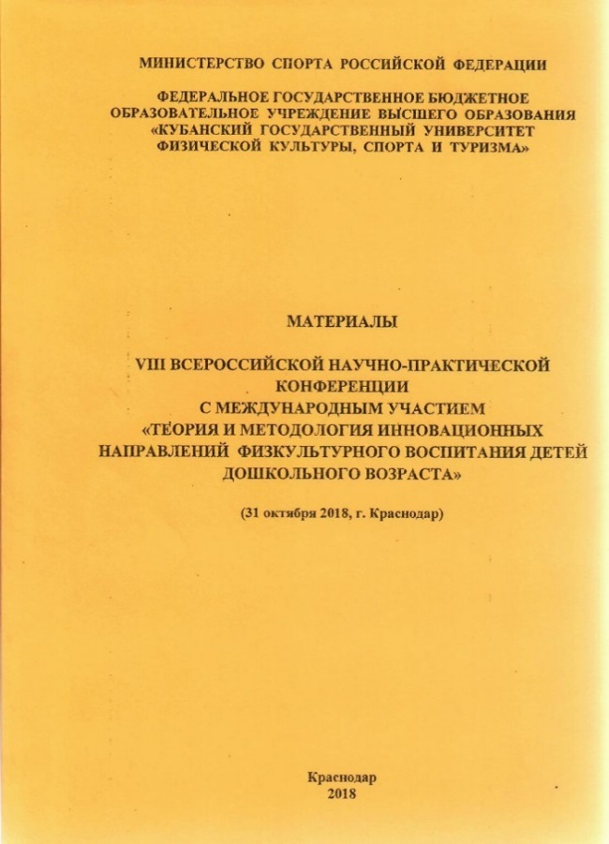
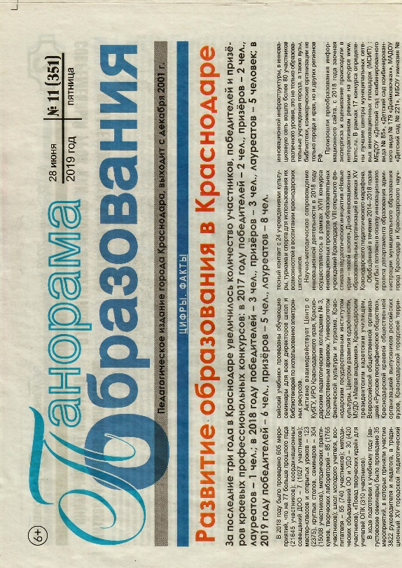
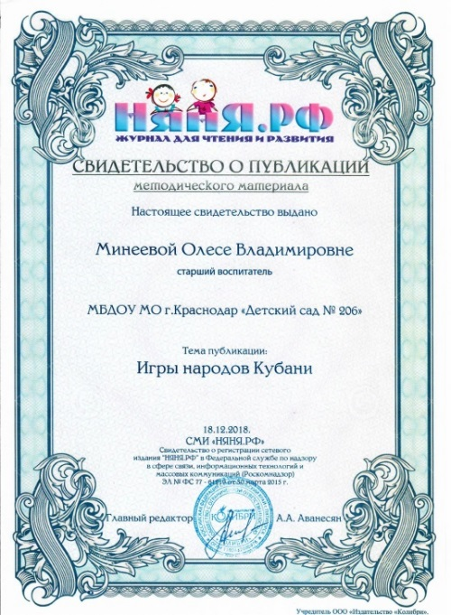
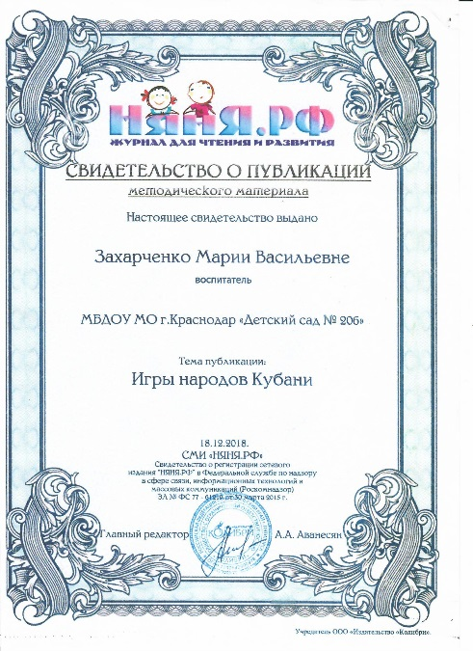
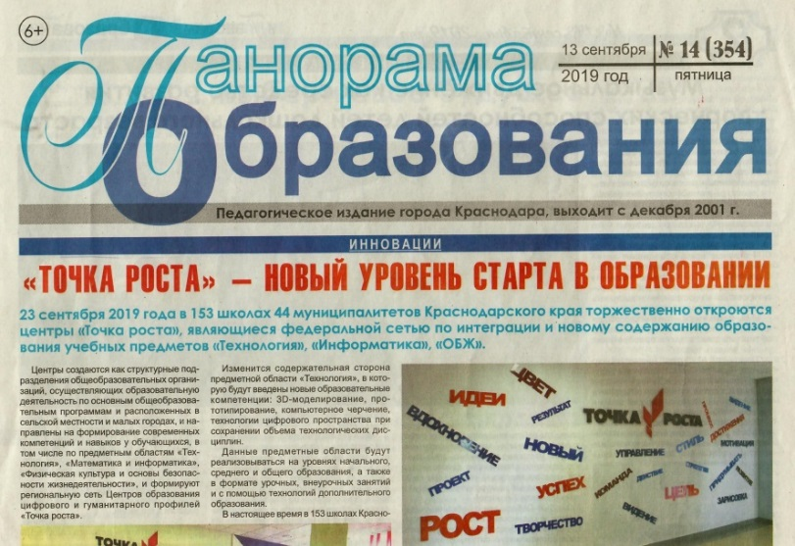
Трансляция опыта инновационной деятельности
Распространение опыта

Slide 13
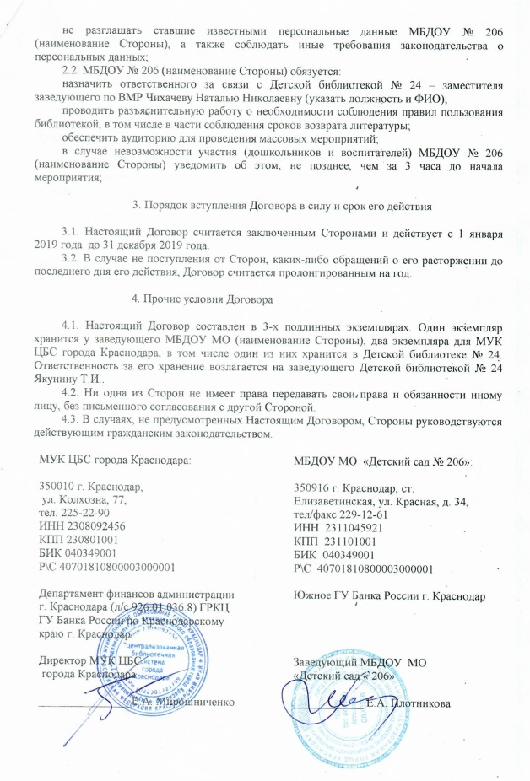
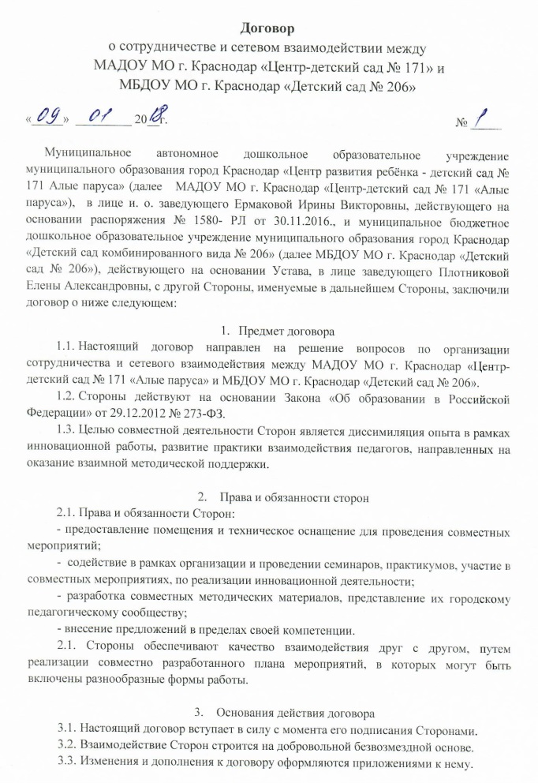
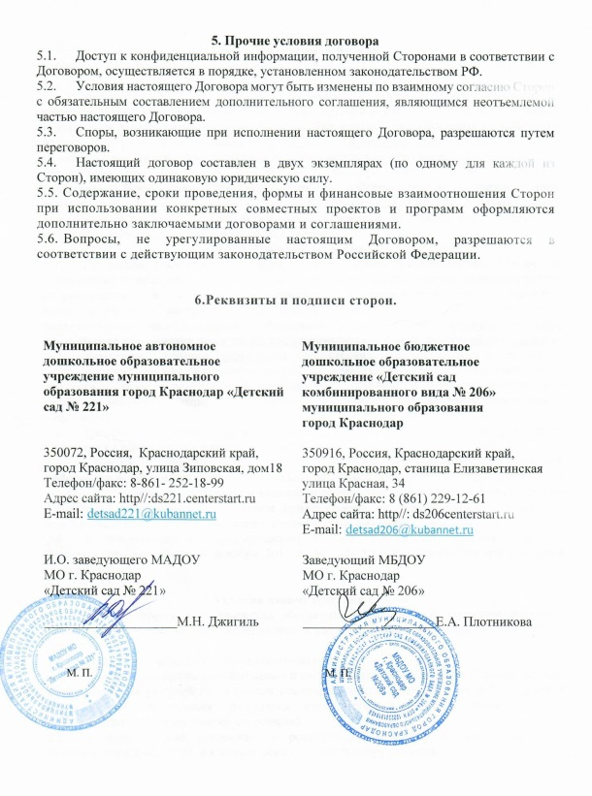
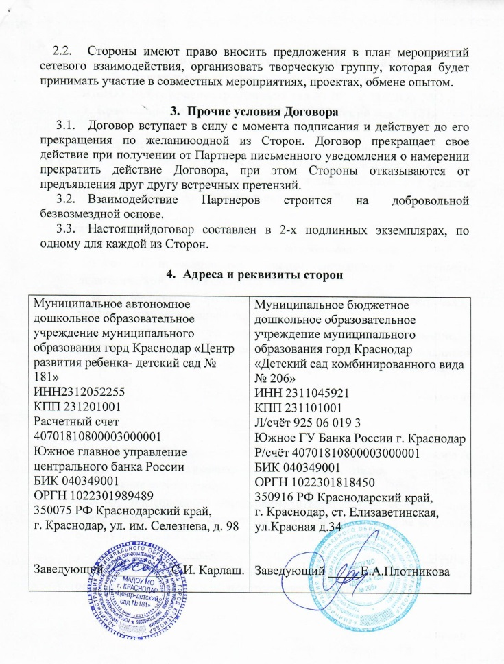
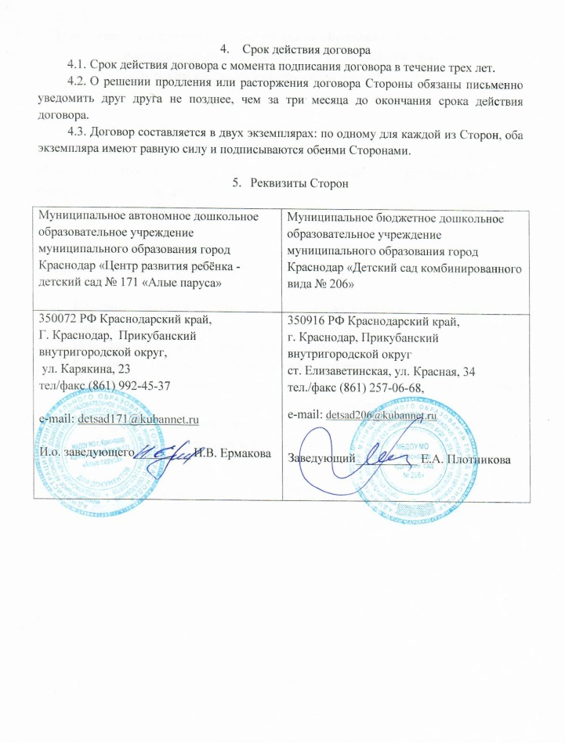
Апробация и диссеминация результатов деятельности КИП, в образовательных организациях Краснодарского края на основе сетевого взаимодействия.
МБДОУ МО «Детский сад № 206»
МАДОУ «Детский сад № 221»
Г. Краснодар
МАДОУ «Детский сад №181»г. Краснодар
МАДОУ «Детский сад № 171»
Г. Краснодар
МБДОУ «Детский сад №205»
Г. Краснодар
Библио-теки и музеи
г. Краснодар
СДКи С и школа искусств
Г. Краснодар

Slide 14
Благодарим за внимание и приглашаем к сотрудничеству!
Адрес: г. Краснодар, ст. Елизаветинская, ул. Красная, 34.
Заведующий: Елена Александровна Плотникова,
тел/факс: 8 (861) 229-12-61,
сайт: www.ds206.centerstart.ru,
e-mail: detsad206@kubannet.ru

